Slide 1
Анимация жасау. Жобаны жасау кезеңдері
Ұзақмерзімді жоспардың бөлімі 5.4А: Жобаны жасау және қорғау
Ильясова Азима
Информатика пәні мұғалімі

Slide 2

Сабақ мақсаттары:
∼ Алгоритмді жазу жолдарын білу
∼ Жобаның тақырыбын, мақсатын және міндеттерін айқындау
Осы сабақта жететін мақсаттар (оқу жоспарына сілтеме): 5.3.2.2 алгоритмді табиғи формада беру

Slide 3
Жетістік критерийлері
Дағдылар | Жетістік критерийлері
Оқушы оқу мақсатына жетті, егер
Білу және түсіну | алгоритм жазылу түрлерін біледі
 | жобаны жасау кезеңдерін біледі
Білімді қолдану | жобаны жасау ретін құрастыра алады

Slide 4
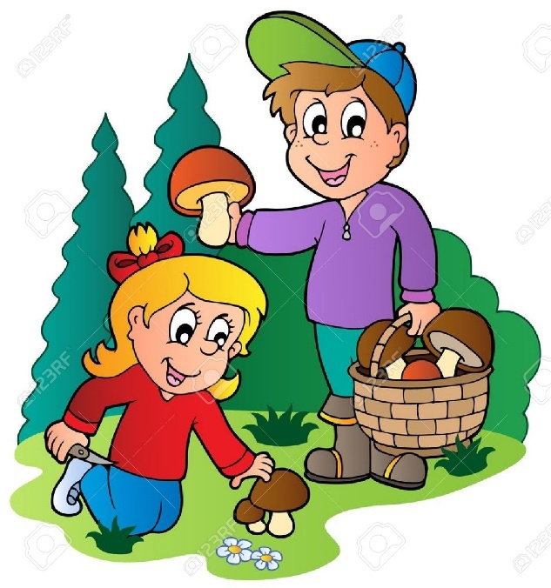

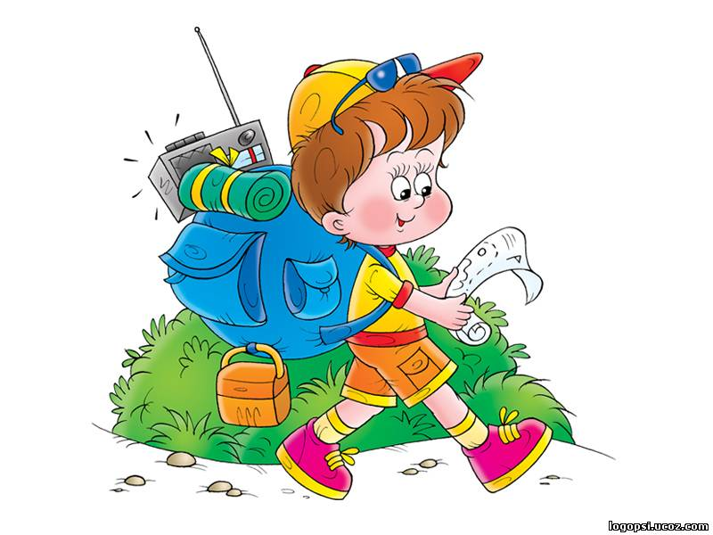
Алгоритм типін анықтаңыз
  Саңырауқұлақ жинау
  Үй тапсырмасын орындау
  Жорыққа рюкзак дайындау

Slide 5
Негізгі алгоритмдік құрылымдар
Сызықтық
Тармақталған
Циклдік

Slide 6
Алгоритмнің өрнектелу жолдары
Табиғи тілде
Бағдарламалық тілде

Slide 7
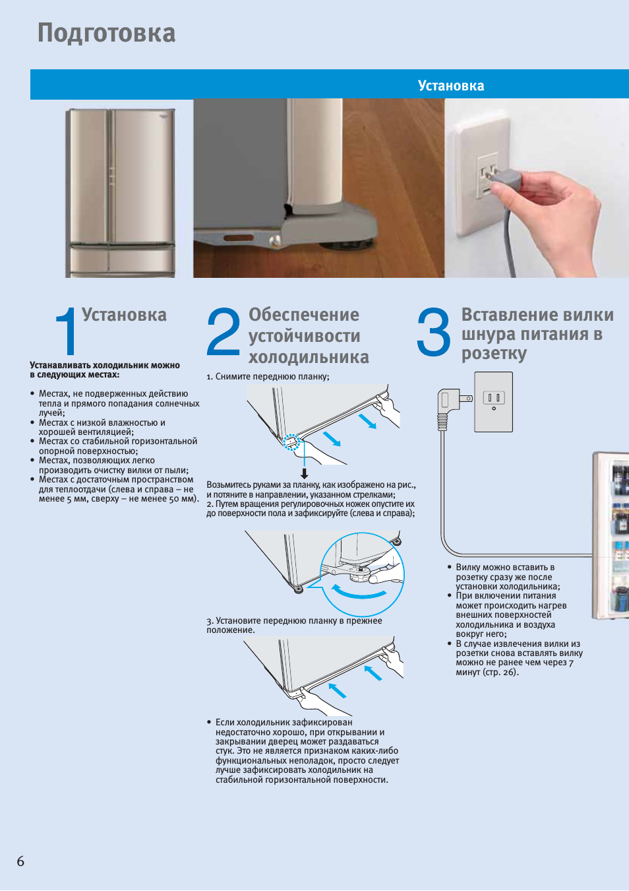
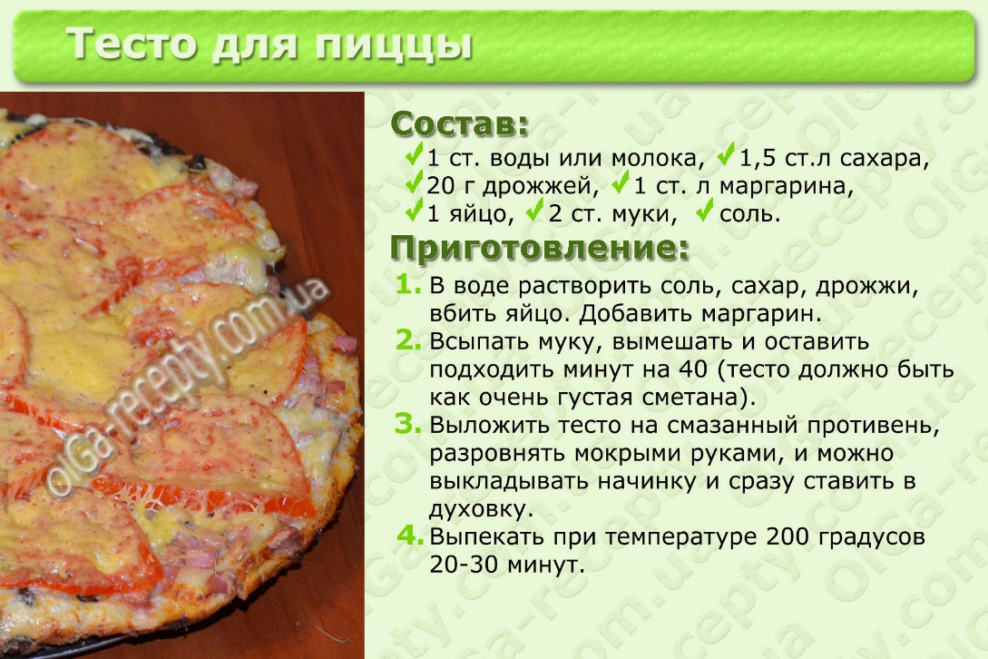
Табиғи тілде
Пицца дайындау рецепті
Мұздатқышты орнату туралы нұсқаулық

Slide 8
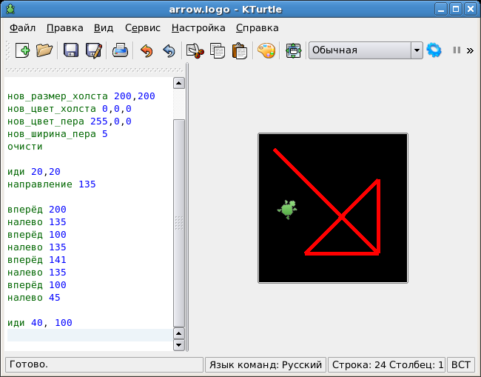
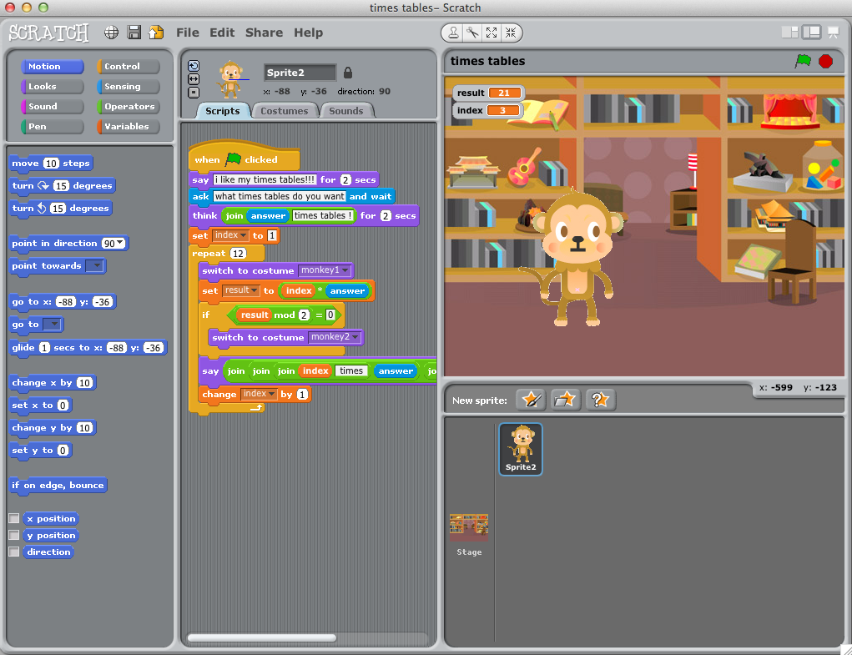
Бағдарламалық тіл
SCRATCH тіліндегі бағдарлама
ЛОГО тіліндегі бағдарлама

Slide 9
Анықтамалар
Табиғи тілде – яғни алгоритм мұқият сарапталған сөздер мен фразалардан (қайталану, синоним, артық сөзге жол берілмейді) құралады
Бағдарламалық әдіс – бұл алгоритмнің бағдарламалау тілінде өрнектелуі (компьютерлі бағдарлама түрінде). Бадарлама (Программа) – алгоритмнің тізбектелген оператор-командалар арқылы қандай да бір бағдарламалау тілінде жазылуы.

Slide 10
Жобаны жасау кезеідері
Тапсырманы қойылуы
Жобаның дизайны
Жобаны құрастыру
Құжаттарды рәсімдеу
Жобаны ұсыну (презентация)

Slide 11
Жобаны жасау бойынша жеке жұмыс
Жобаның тақырыбын таңдаіыз және сюжетті анықтаңыз
Жобаның мақсатын анықтаңыз
Жобаның өзектілігін нақтылаңыз

Slide 12


Екі шеңберде талқылау

Slide 13
Сабаққа рефлексия
Бүгінгі сабақта не сәтті болды?
Қандай қиындықтар кездесті?

Slide 14
Үйге тапсырма
Анимацияны қайталау жане қандай аимациялық фильмдерді білесіңдер?

